Slide 1
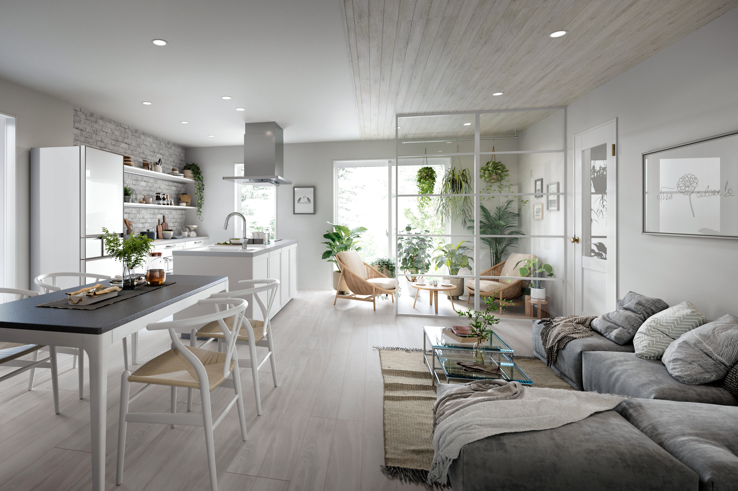
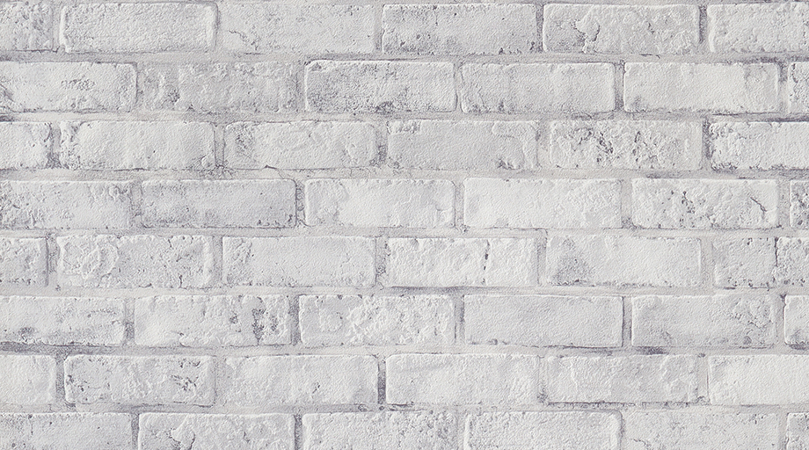
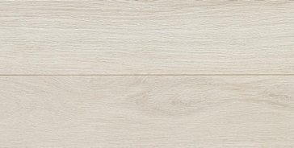
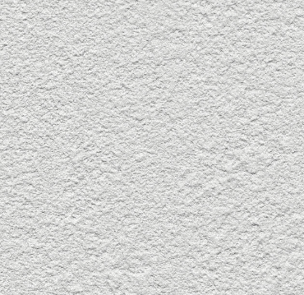
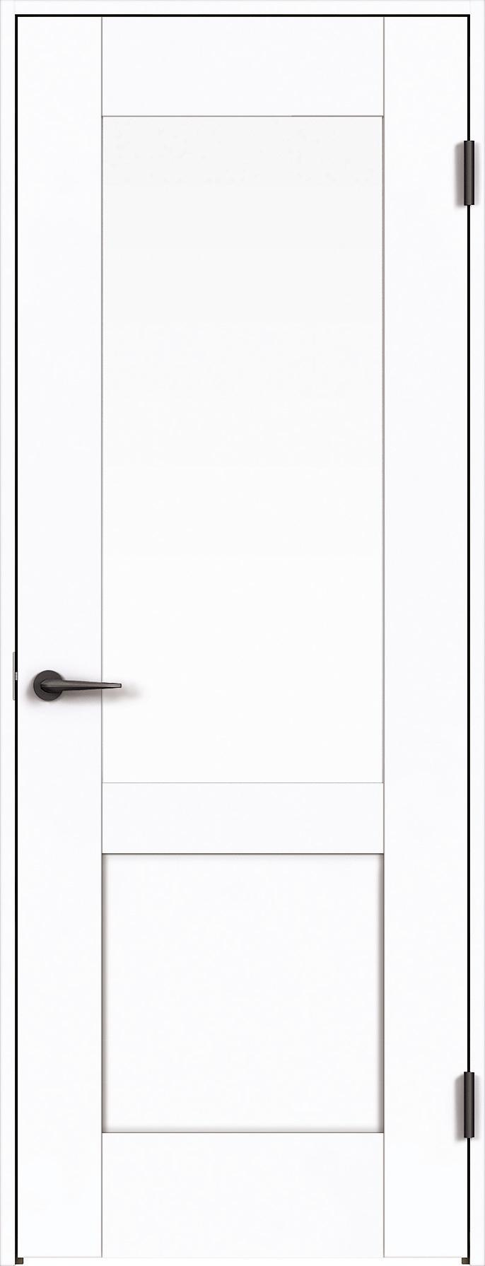


FUN Life style - CLEAR
FU-CL-01
COORDINATE
WHITE OAK – STUCCO WHITE
内装ドア ：クラフトレーベル LE型 しっくいホワイト柄
床 材 ：ベリティスフロアー ホワイトオーク柄
壁紙：品番FE74156（サンゲツ）
壁紙：品番RE53053（サンゲツ）
幅木：しっくいホワイト柄
内装ドア：しっくいホワイト柄
床材：ベリティスフロアー ホワイトオーク柄

